Slide 1

حركات التشغيل بالمخرطة Lathe Working Motions:
تتم عمليات إزالة الطبقات الزائدة من معدن الخامات المطلوب تشغيلها ميكانيكياً على آلات القطع المختلفة بإستخدام العدد القاطعة (أقلام الخراطة)المناسبة لكل ماكينة، حيث تنتقل الحركة لأدوات القطع من خلال التجهيزات الموجودة بالماكينات، بينما تتحرك الخامة حركة أخرى لها إرتباطاً مع حركة العدة القاطعة .
تتميز جميع ماكينات التشغيل بالقطع بثلاث حركات مختلفة ، تختلف هذه الحركات من ماكينة إلى أخرى وعن طريق هذه الحركات يتكون الرايش.

Slide 2
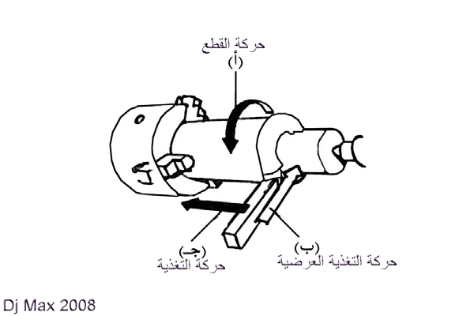
حركات التشغيل بالمخرطة Lathe Working Motions:
حركة التغذية : Feed Cutting
حركة القطع : Speed Cutting
هى حركة مستقيمة للقلم وموازية لمحور الذنبتين ، وتسمى بحركة التغذية الطولية ، ويمكن تأدية هذه الحركة يدوياً أوميكانيكياً .
حركة عمق القطع : Deeping Cutting
تسمى أيضاً بسرعة القطع، وهى الحركة الدورانية لظرف المخرطة الحامل للمشغولة ، وتعتبر هذه الحركة هى الحركة الرئيسية حيث تدور القطعة المراد تشغيلها بالظرف
تسمى بحركة الاقتراب أو بحركة التعميق ، وهى حركة مستقيمة لقلم المخرطة وعامودية على محور الذنبتين حيث يتغلغل الحد القاطع للقلم بالمشغولة المراد تشغيلها لإزالة طبقة من المعدن على هيئة رايش وعادة تتم هذه الحركة يدوياً .

